Slide 1

3D-Programmierung
Veranstaltungsbeleg WS 2021/22
Serhiy Bolkun, Hamed Sadegh
3D-Programmierung
Seite 1
20.10.2021

Slide 2
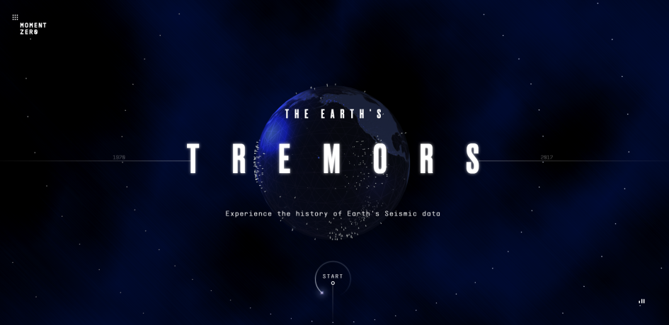
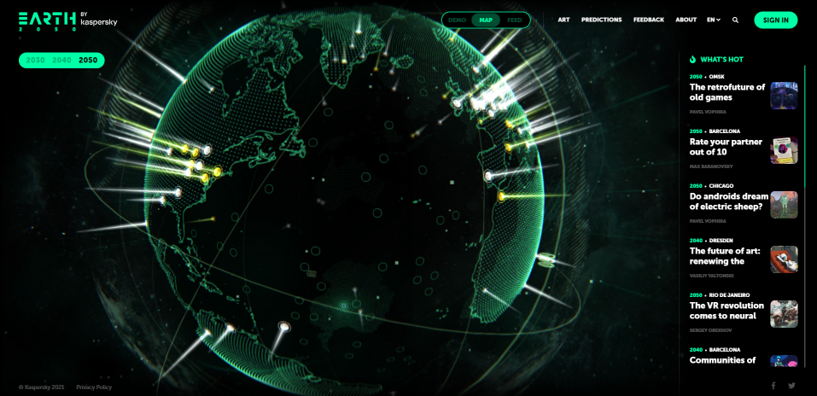
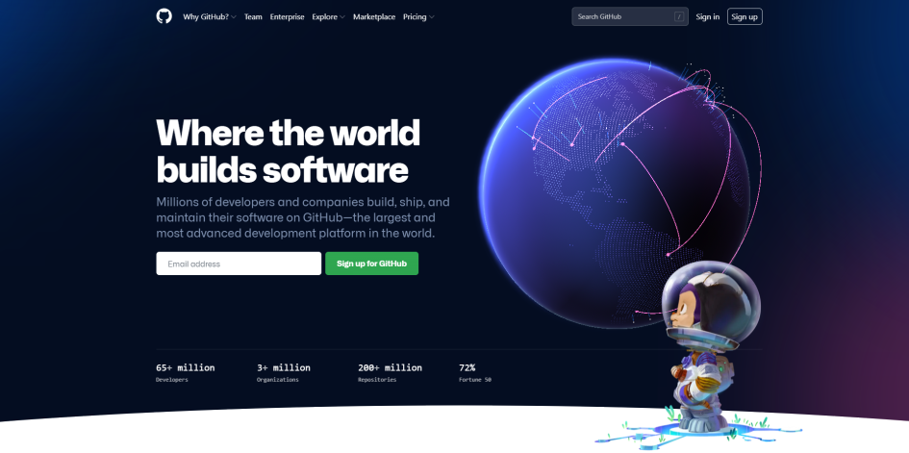
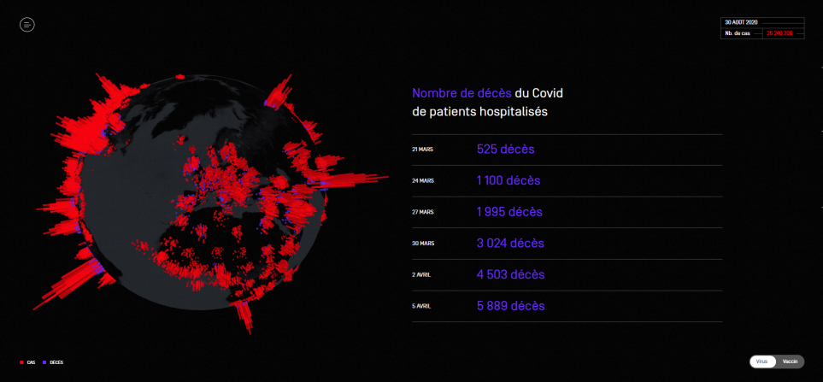
Motivation
https://www.awwwards.com/sites/moment-zero
https://2050.earth/
https://github.com/
https://www.lefigaro.fr/fig-data/covid-19/
Serhiy Bolkun, Hamed Sadegh
3D-Programmierung
Seite 2
20.10.2021

Slide 3

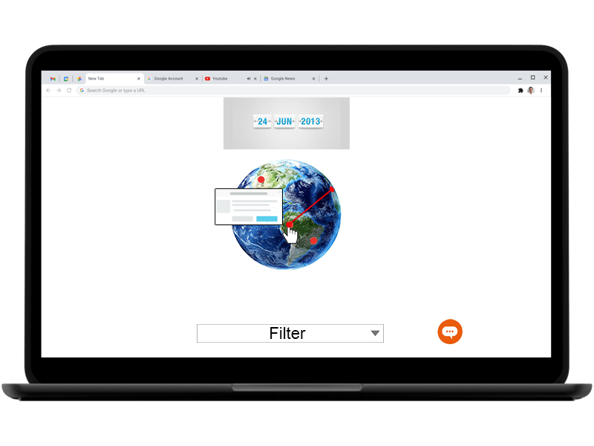
Teil 1: Projektideen (10% Beleg)
Datenvisualisierung auf 3D-Modell
Anwendungsbereich: Nachrichtenportale, grafische Analytik für allgemeine und wissenschaftliche Zwecke
Simulationsidee zum Thema „Klimawandel“
Eine webbasierte Echtzeit Anwendung in dem man auf der Startseite unsere Planet „Erde“ als 3D-Modell betrachtet mit markierten Punkten (Orten). Beim klicken auf solche Punkte bekommt man weitere Infos über die Geschehen auf entsprechendes Ort.
Dieses Geschehen kann man entsprechend in kleine und große Gruppe an Projekt beteiligten Entwickler definiert werden.
1 Person: Link (opt. Bild) auf entsprechendes Blog Eintrag oder Nachrichten Portal (via API) über aktuelle Klimawandel Thema. („aktuelle“ im Sinne selbe Datum an dem Tag die Besucher des Websites die Infos auf entsprechende Orte bekommen).
2 bis 4 Personen: alles was oben drüben steht + die Besucher können nach Datum die Themen sortieren und das entsprechend aktualisiert den 3D Model von Erde. Man kann als Admin selber Themen zum jeweiligen Datum und Ort definieren. Optional: Jeder Besucher der auf entsprechendes Ort klickt, wird ein Strahl von sein Standort zum Zielort gesendet. Solche Strahlen beobachtet jeder Besucher, da es „real time“ ist ;)
Über 4 Personen: alles was oben drüben steht + man kann Chat zum Kommunikation zwischen Besucher einbauen. Farben von Planet, Strahlen und Punkten für Besucher als Menu zum Auswahl stellen.
Serhiy Bolkun, Hamed Sadegh
3D-Programmierung
Seite 3
20.10.2021

Slide 4

Teil 1: Projektideen (10% Beleg)
Dieses Projekt ist
Interaktiv (Zoomen, drehen der 3D Modell)
N:1 (Besucher dieses Webseite können auf den selben Ort zugreifen)
N:N (Beim Chat Implementierung, auch weitere Interaktionen denkbar, z.B bei mini Welten)
Visuell (90%), da Web basiert
Akustik (10%), Intro Musik, Menüsteuerung
Innovativ
Echtzeit basierte Applikation mit neue Technologien
Schön für den Portfolio eines Webentwicklers
Kein langweiligen Dropdown Menüs
Intuitiv (Leicht Steuerbar per Mause)
Skalierbar (Man kann der Projekt weiter entwickeln, indem man weitere Infos, wie Kategorien, Prioritäten, Zuschauer Anzahl, Spenden Knöpfe, Soziale Netzwerke usw. zufügt)
Anwendungsorientiert (Klein, Schick, Kreativ)
Zukunftsorientiert (Vorbereitung für VR)
Ideen auswerten
Serhiy Bolkun, Hamed Sadegh
3D-Programmierung
Seite 4
20.10.2021

Slide 5



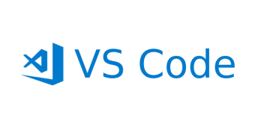


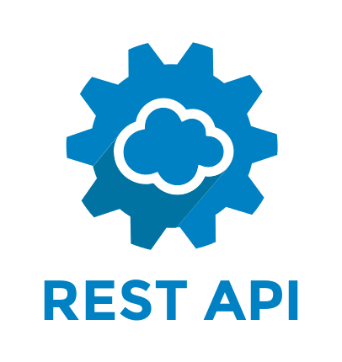


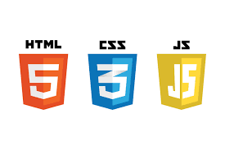

Teil 2: Projektausarbeitung (10% Beleg)
Technik
PC, Tablett, Handy
Kommunikationswerkzeuge
Skype, Jira
Software
Visual Studio Code (Node.js)
Github
Google Chrome
Programmiersprachen
Angular
Typescript
JS (Three.js)
HTML
CSS
Firebase (NoSQL)
Serhiy Bolkun, Hamed Sadegh
3D-Programmierung
Seite 5
20.10.2021

Slide 6

Teil 2: Projektausarbeitung (10% Beleg)
Passende API Schnittstelle suchen
API Schnittstelle online ausprobieren
XML
Global Disaster Alert and Coordination System (GDACS)
Cross Origin Resource Sharing (CORS) Problem
JSON
Rankiteo Climate Risk Assessment (Menu: GetDisasterTypeByDate)
Basic $0.00 / mo (max. 50 Requests / month)
Pro $299.00 / mo (max. 10 000 Requests / month)
Ultra $ 999.00 / mo (max. 100 000 Requests / month)
United Nations Office for the Coordination of Humanitarian Affairs (OCHA)
ReliefWeb – Search Converter
Dokumentation
Free (max. 1000 Requests / day, max. 1000 Entries / call)
Serhiy Bolkun, Hamed Sadegh
3D-Programmierung
Seite 6
20.10.2021

Slide 7
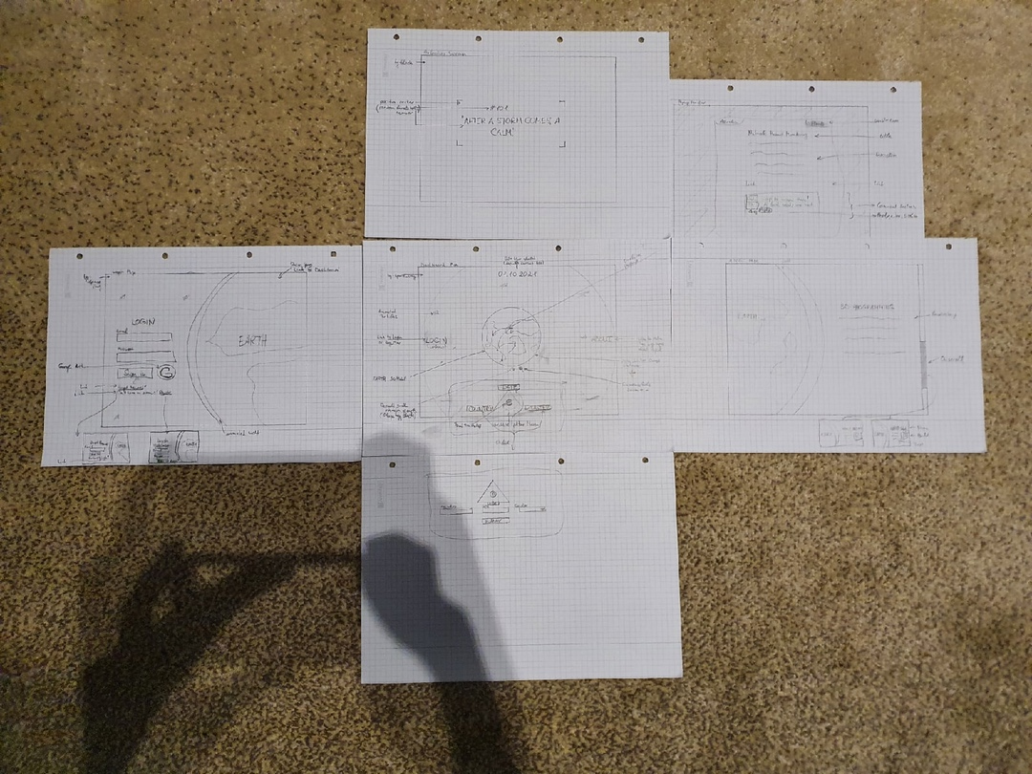
Teil 2: Projektausarbeitung (10% Beleg)
Papier Prototype entwickeln
Serhiy Bolkun, Hamed Sadegh
3D-Programmierung
Seite 7
20.10.2021

Slide 8
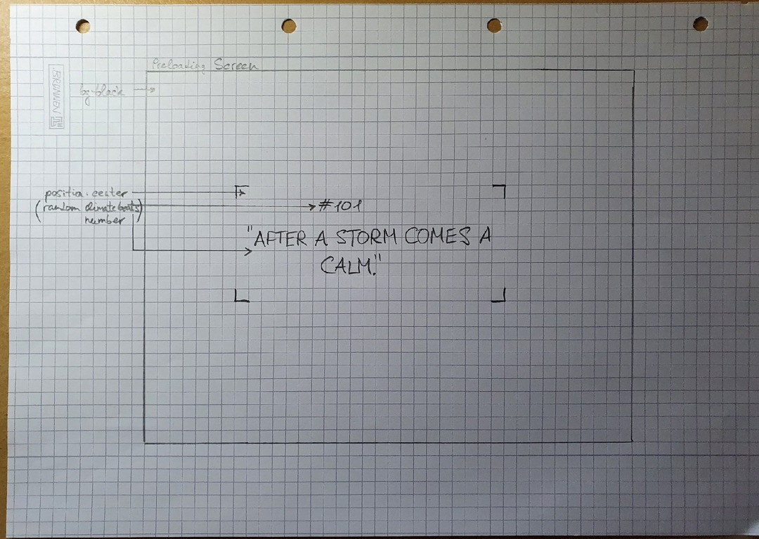
Teil 2: Projektausarbeitung (10% Beleg)
Vorlade Bildschirm
Serhiy Bolkun, Hamed Sadegh
3D-Programmierung
Seite 8
20.10.2021

Slide 9
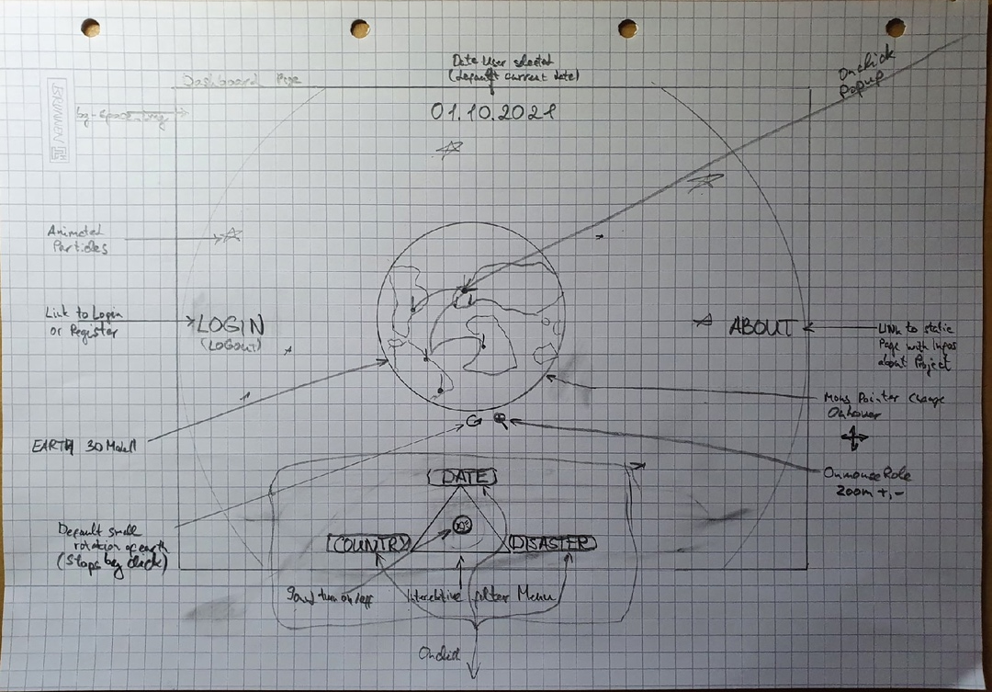
Teil 2: Projektausarbeitung (10% Beleg)
Dashboard
Serhiy Bolkun, Hamed Sadegh
3D-Programmierung
Seite 9
20.10.2021

Slide 10
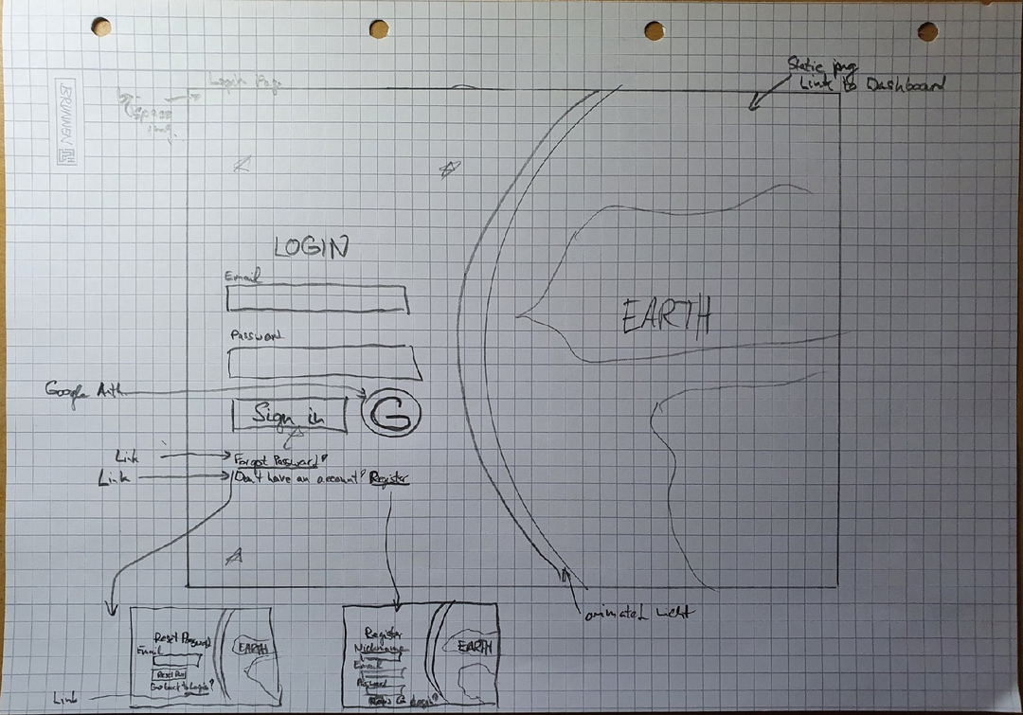
Teil 2: Projektausarbeitung (10% Beleg)
Anmeldung Seite
Serhiy Bolkun, Hamed Sadegh
3D-Programmierung
Seite 10
20.10.2021

Slide 11
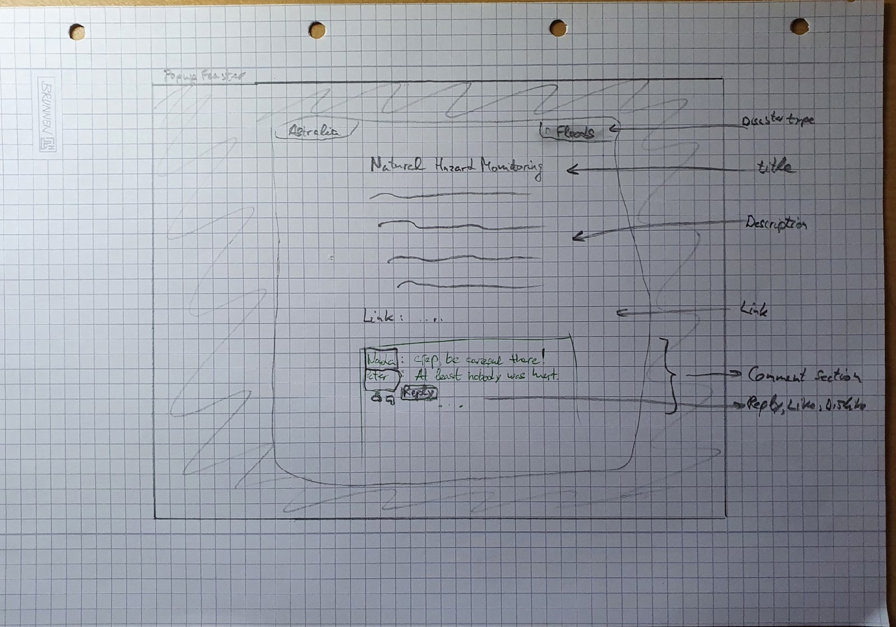
Teil 2: Projektausarbeitung (10% Beleg)
Popup Fenster
Serhiy Bolkun, Hamed Sadegh
3D-Programmierung
Seite 11
20.10.2021

Slide 12
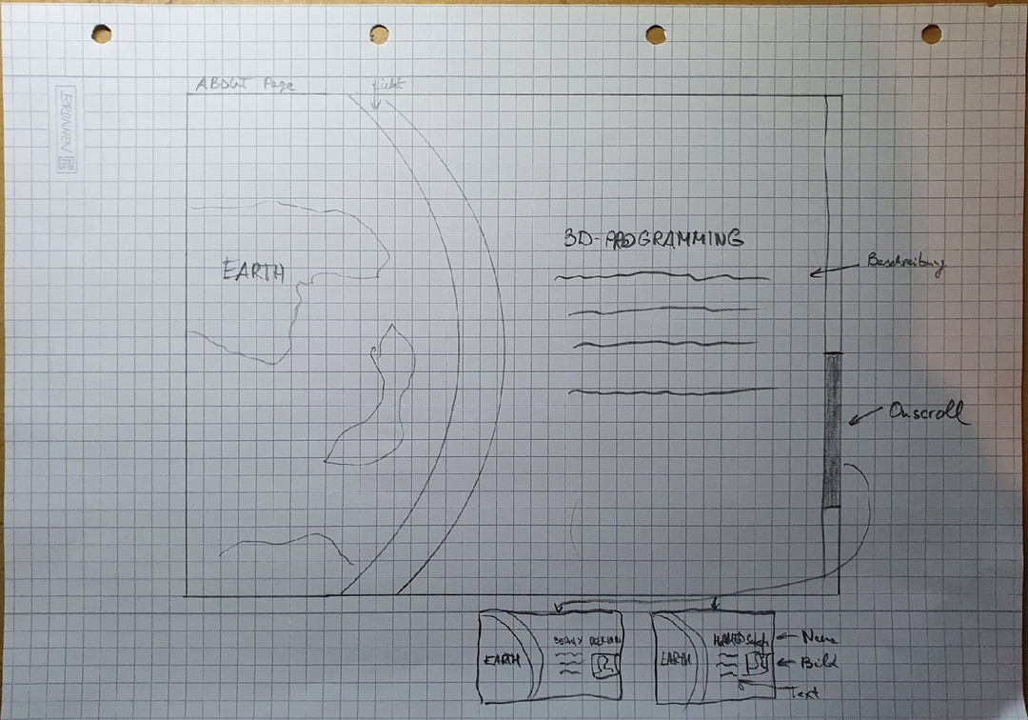
Teil 2: Projektausarbeitung (10% Beleg)
Über Seite
Serhiy Bolkun, Hamed Sadegh
3D-Programmierung
Seite 12
20.10.2021

Slide 13
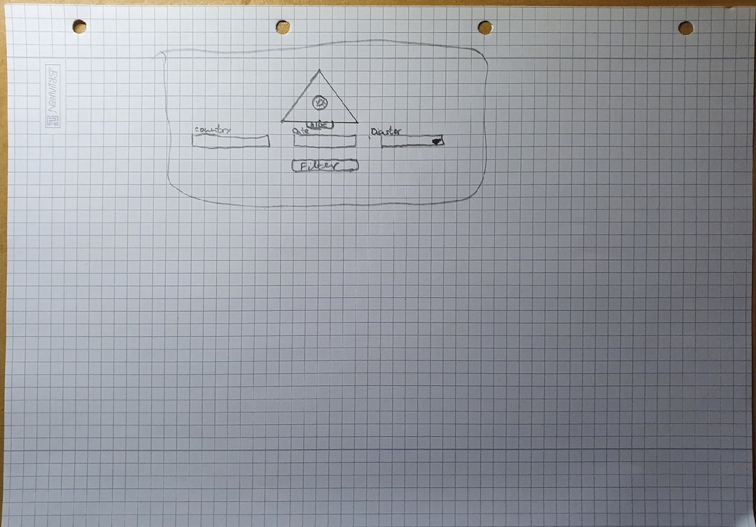
Teil 2: Projektausarbeitung (10% Beleg)
Aufklappbare Filter
Serhiy Bolkun, Hamed Sadegh
3D-Programmierung
Seite 13
20.10.2021

Slide 14
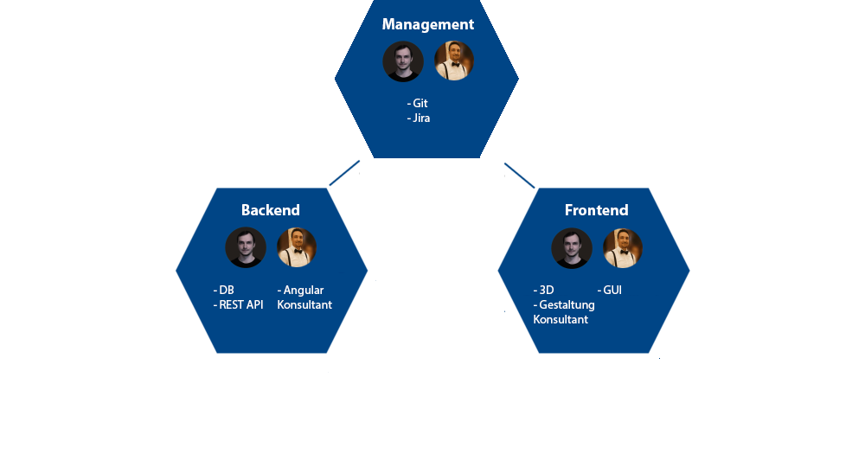
Teil 2: Projektausarbeitung (10% Beleg)
Aufgabenbereiche
Serhiy Bolkun, Hamed Sadegh
3D-Programmierung
Seite 14
20.10.2021

Slide 15
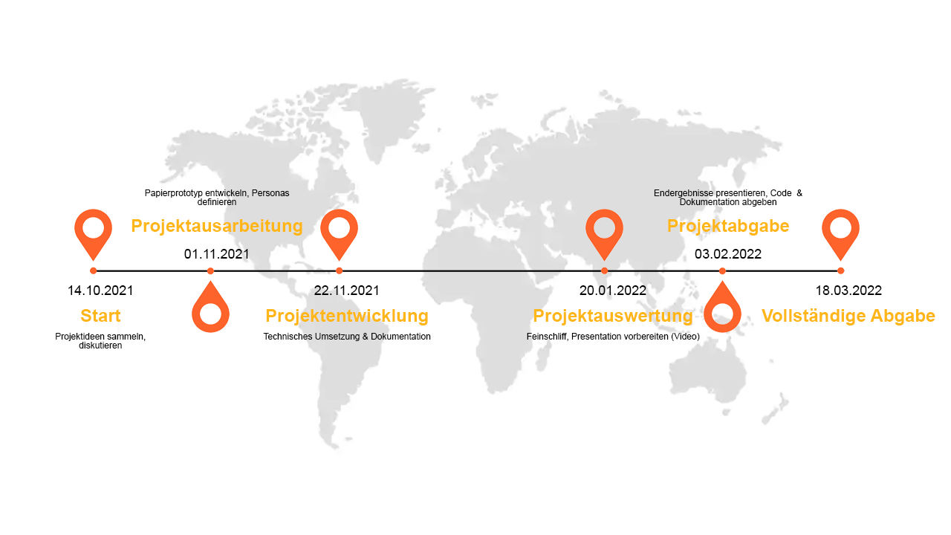
Teil 2: Projektausarbeitung (10% Beleg)
Zeitplanung
Zeitleiste
Serhiy Bolkun, Hamed Sadegh
3D-Programmierung
Seite 15
20.10.2021

Slide 16
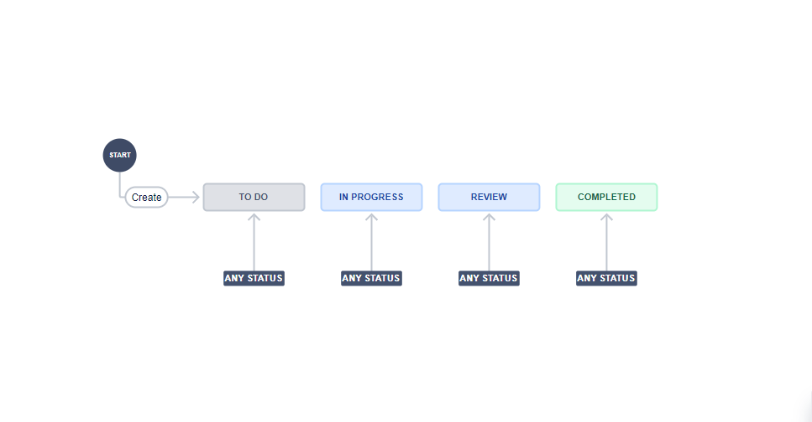
Teil 2: Projektausarbeitung (10% Beleg)
Arbeitsablauf
Agile Softwareentwicklung (SCRUM)
2-wöchigen Sprints
Meeting 1 mal pro Woche
Workflow manager
Serhiy Bolkun, Hamed Sadegh
3D-Programmierung
Seite 16
20.10.2021

Slide 17




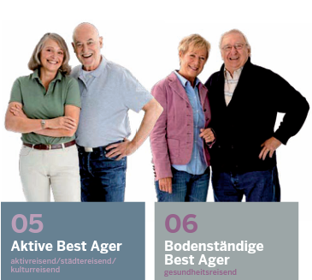
Teil 2: Projektausarbeitung (10% Beleg)
Personas (Zielgruppen)
Typdifferenzierung
Primär
Negativ
Sekundär/Nebenrolle
Serhiy Bolkun, Hamed Sadegh
3D-Programmierung
Seite 17
20.10.2021

Slide 18

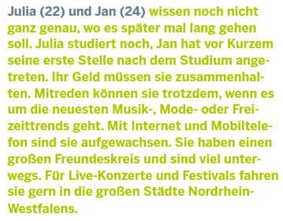
Teil 2: Projektausarbeitung (10% Beleg)
Persona Ableiten (1)
Primär
Serhiy Bolkun, Hamed Sadegh
3D-Programmierung
Seite 18
20.10.2021

Slide 19

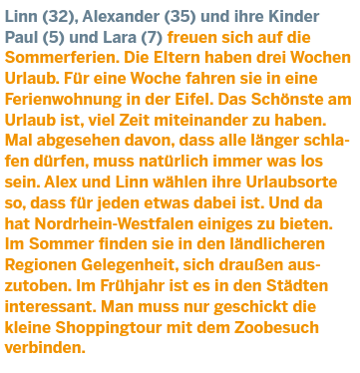
Teil 2: Projektausarbeitung (10% Beleg)
Persona Ableiten (2)
Sekundär
Serhiy Bolkun, Hamed Sadegh
3D-Programmierung
Seite 19
20.10.2021

Slide 20
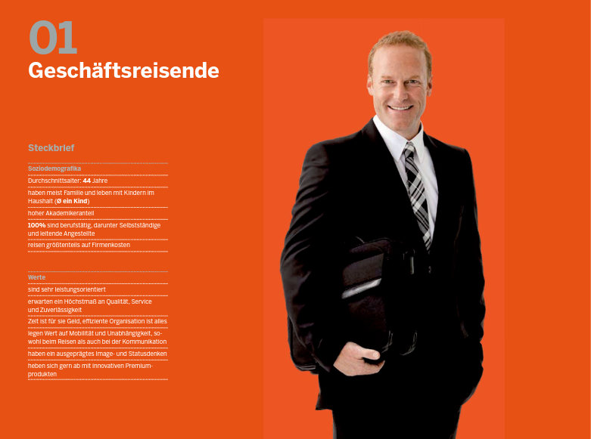
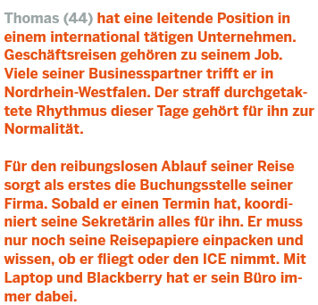
Teil 2: Projektausarbeitung (10% Beleg)
Persona Ableiten (3)
Negativ
Serhiy Bolkun, Hamed Sadegh
3D-Programmierung
Seite 20
20.10.2021

Slide 21
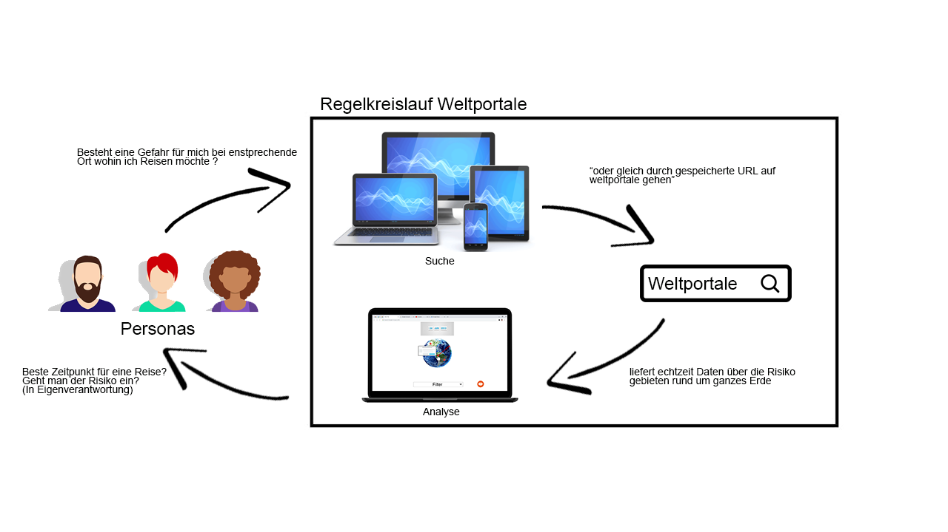
Teil 2: Projektausarbeitung (10% Beleg)
Szenario
Persona primär (sekundär)
Sie kommen als Abenteurer. Sie balancieren zwischen Low-Budget/Jugendherberge und Lifestyle/Nachtleben. Sie buchen online und meist mehrere Monate/Jahre frühzeitig, sie informieren sich vorab. Das Ziel ihrer Reise: Spaß, Wandern und neue Plätze entdecken! Posten ihrer Erlebnisse auf Instagram/Facebook.
Serhiy Bolkun, Hamed Sadegh
3D-Programmierung
Seite 21
20.10.2021

Slide 22
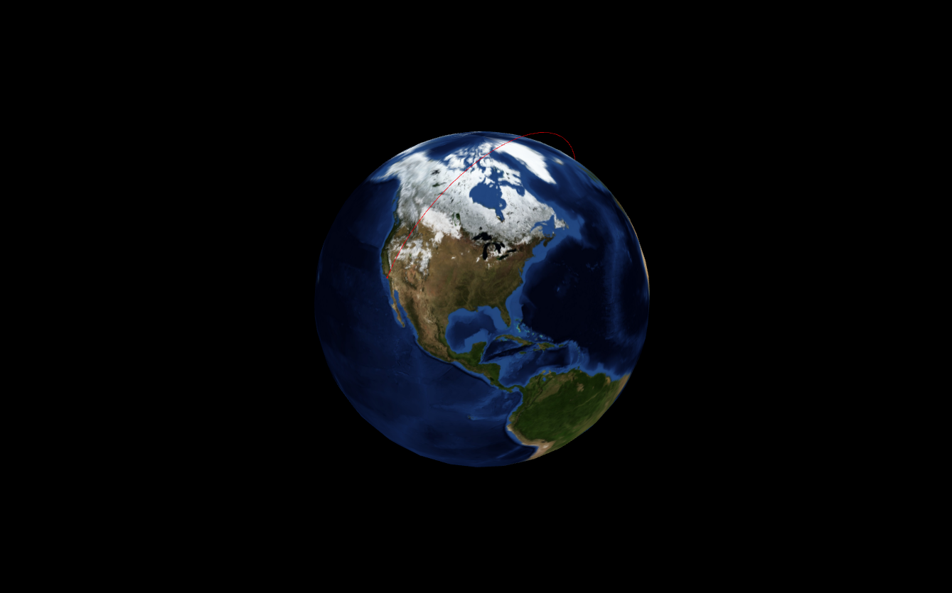
Teil 3: Projektentwicklung (70% Beleg)
Zwischenstand 1
Canvas Generierung
Sphere mit Bild Textur erzeugen
Orte auf Textur platzieren und deren Verbindung, als Kurve herstellen
Serhiy Bolkun, Hamed Sadegh
3D-Programmierung
Seite 22
20.10.2021

Slide 23
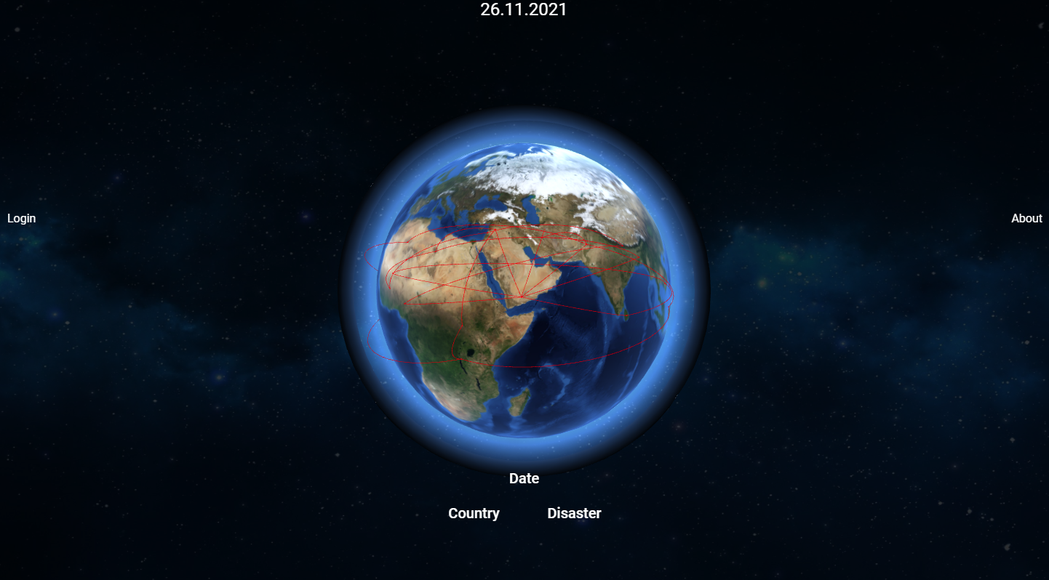
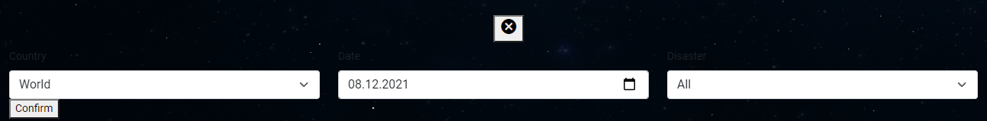
Teil 3: Projektentwicklung (70% Beleg)
Zwischenstand 2
GUI, Event Listeners für den Erde Rotation + Skalierung implementieren
Hintergrund, Atmosphäre und die Erde (mit Fragment und Vertex Shader) gestalten
Lat. Lon aus REST API auf der Erde (Mesh) abbilden lassen
Serhiy Bolkun, Hamed Sadegh
3D-Programmierung
Seite 23
20.10.2021

Slide 24
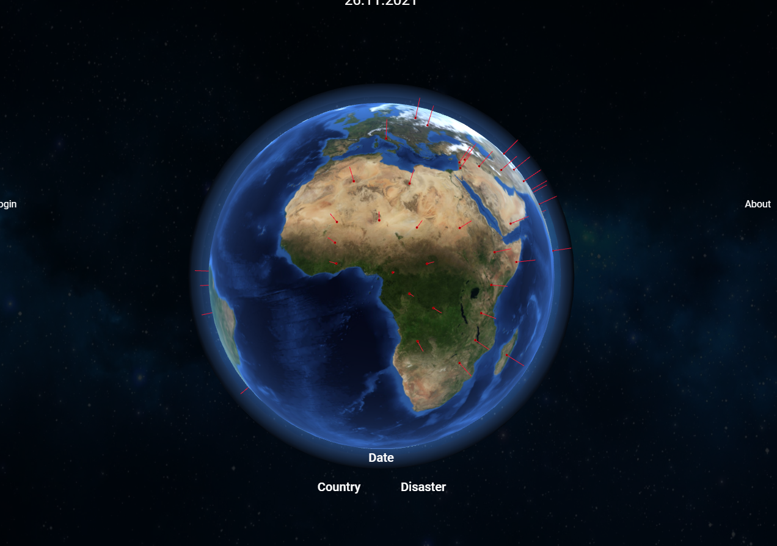
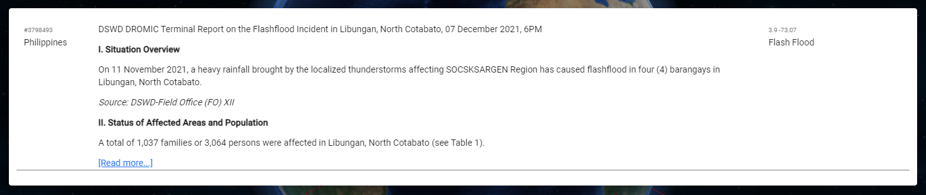
Teil 3: Projektentwicklung (70% Beleg)
Zwischenstand 3
Tauschen normierte Kurven auf normierte Vektoren
Steuerbare Orte mit Modal Fenster die REST API Infos anzeigen
Serhiy Bolkun, Hamed Sadegh
3D-Programmierung
Seite 24
20.10.2021

Slide 25
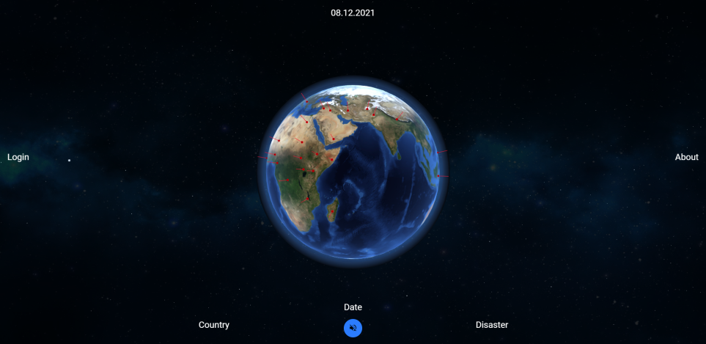
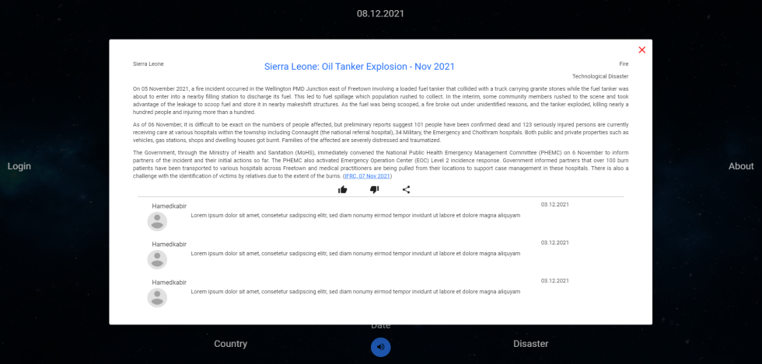
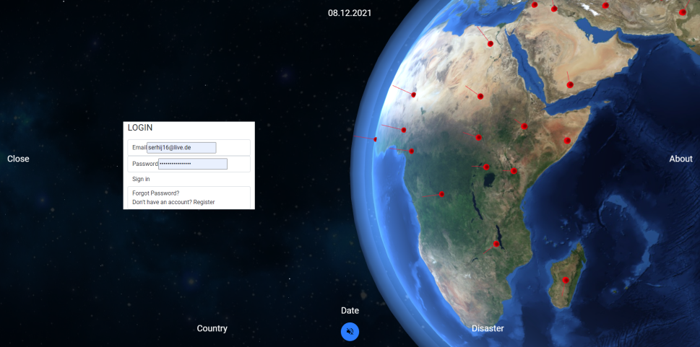
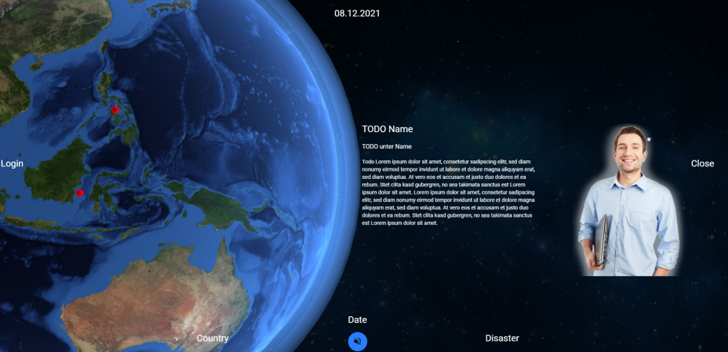
Teil 3: Projektentwicklung (70% Beleg)
Zwischenstand 4
Anpassung von GUI + steuerbare Intro Musik implementieren, Sterne animieren
„Login“ und „About“ Sichten anpassen
Modal Fenster gestalten
Serhiy Bolkun, Hamed Sadegh
3D-Programmierung
Seite 25
20.10.2021

Slide 26
Teil 3: Projektentwicklung (70% Beleg)
Personas Kritik & Wünsche
Primär Gruppe
Serhiy (28) – Ukraine
- Steuerungsprobleme beim Auswahl der gewünschten Ortes
- Wunsch: mehr Dynamik einbringen
- Bessere Filter GUI gestalten
Sekundär Gruppe
Volker (74) – Germany
- Steuerungsprobleme beim Auswahl der gewünschten Ortes (Wunsch: Punkte größer zu machen)
- Braucht Steuerung Hinweise: „Was man so alles machen kann“
- Datum Gestaltung ändern, da es wie Menü „klickbar“ aussieht
Serhiy Bolkun, Hamed Sadegh
3D-Programmierung
Seite 26
20.10.2021

Slide 27
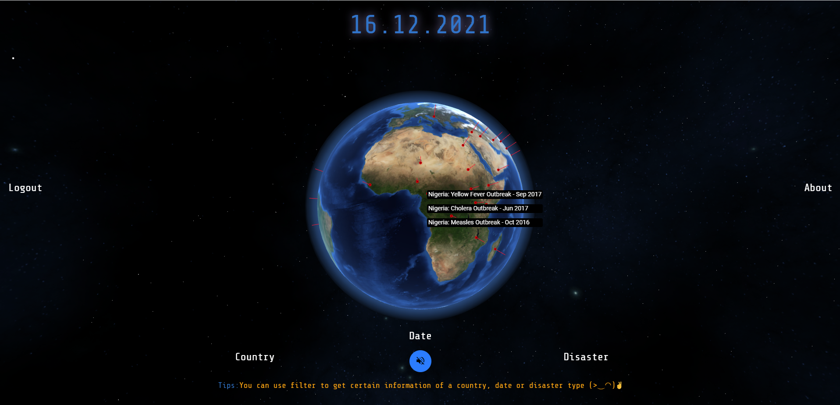
Teil 3: Projektentwicklung (70% Beleg)
Zwischenstand 5a
Datum Design, Hinweise für Nutzer, Orte mit Titel markiert, Skybox implementiert
Serhiy Bolkun, Hamed Sadegh
3D-Programmierung
Seite 27
20.10.2021

Slide 28
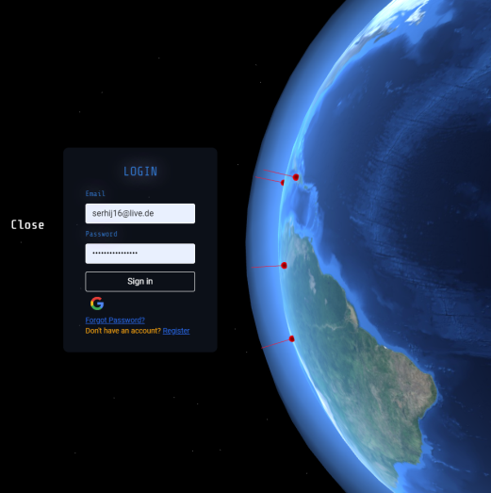
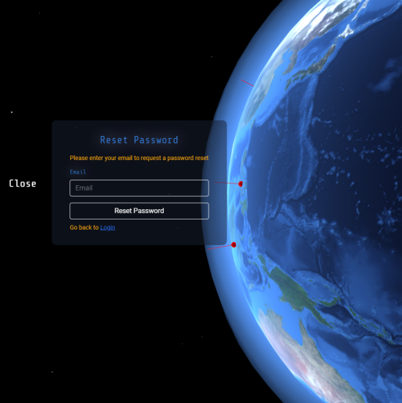
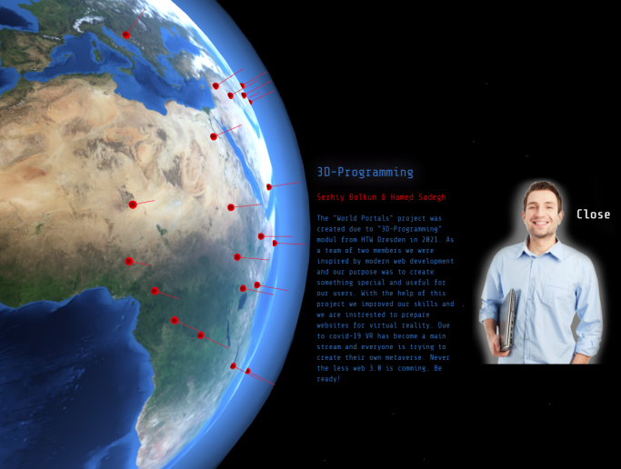
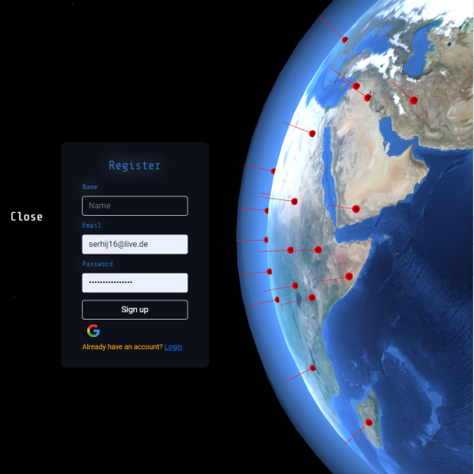
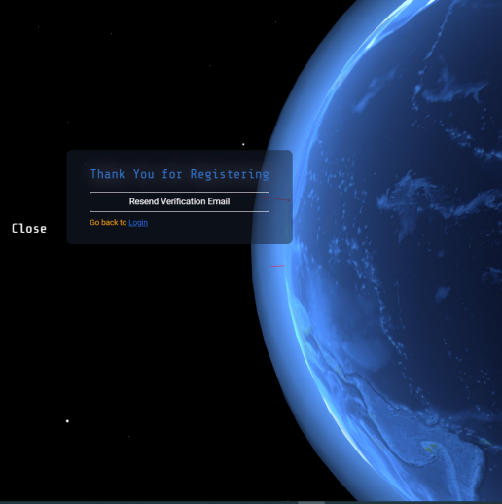
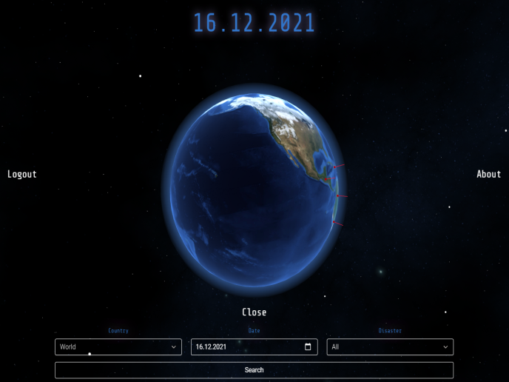
Teil 3: Projektentwicklung (70% Beleg)
Zwischenstand 5b
DB Verbindung & Gestaltung Ansichten mit Grid System, Filter
Serhiy Bolkun, Hamed Sadegh
3D-Programmierung
Seite 28
20.10.2021

Slide 29
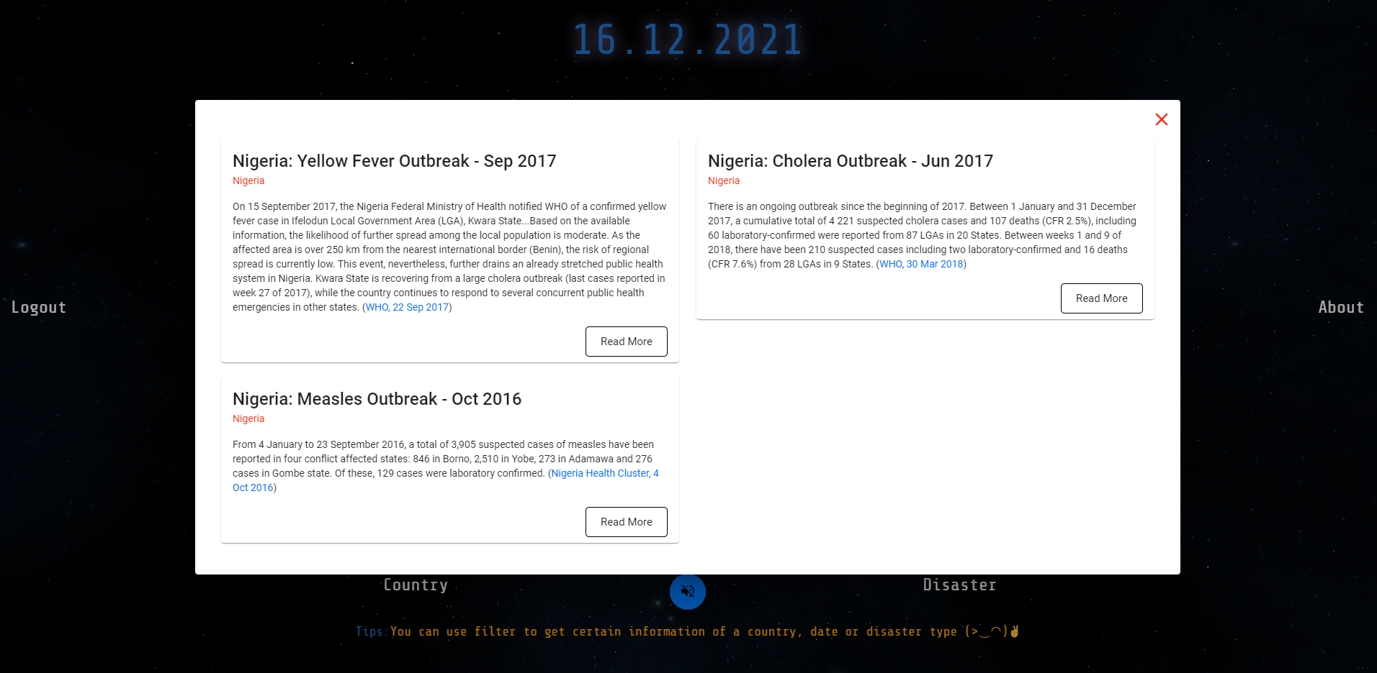
Teil 3: Projektentwicklung (70% Beleg)
Zwischenstand 5c
Darstellung für mehreren Artikeln an gleichen Ort
Serhiy Bolkun, Hamed Sadegh
3D-Programmierung
Seite 29
20.10.2021

Slide 30
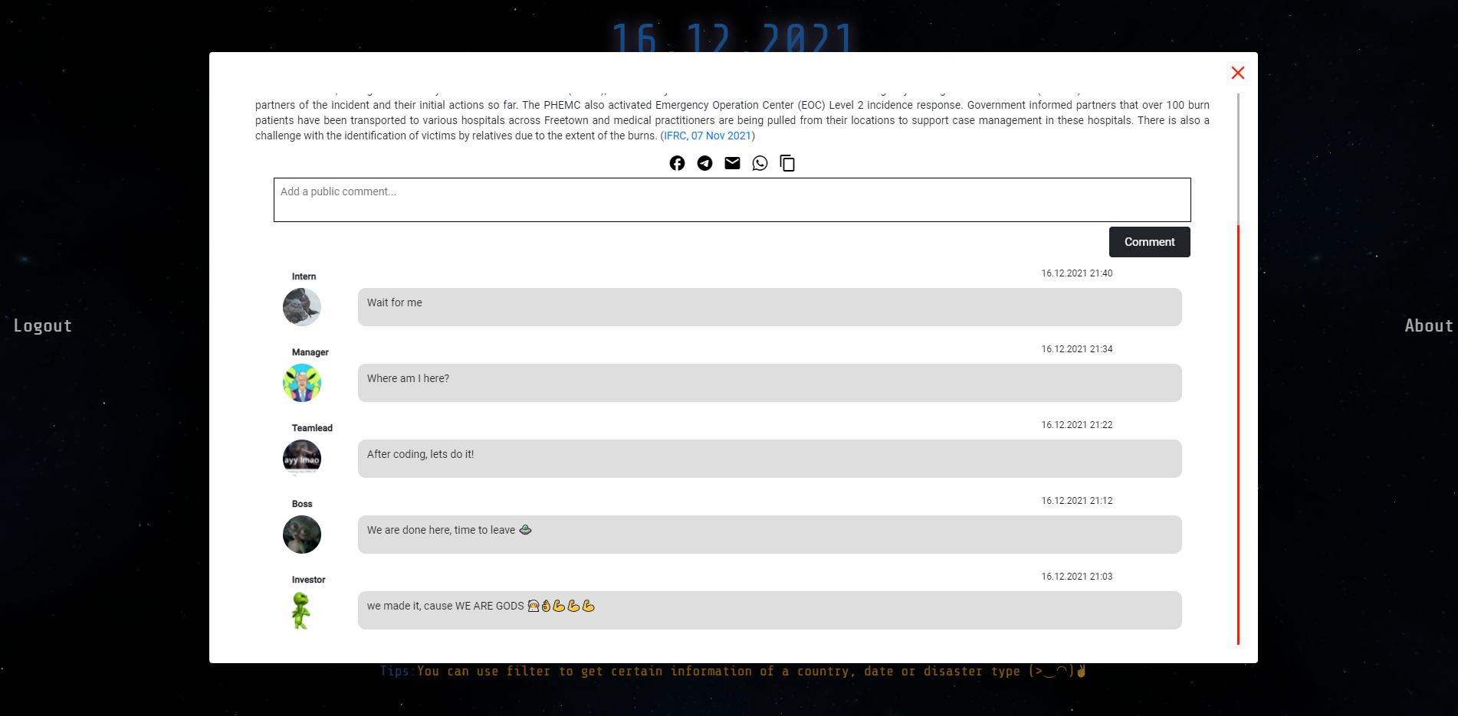
Teil 3: Projektentwicklung (70% Beleg)
Zwischenstand 5d
Kommentare (Design & Funktionalität)
Serhiy Bolkun, Hamed Sadegh
3D-Programmierung
Seite 30
20.10.2021

Slide 31
Teil 4: Projektabgabe (10% Beleg)
Test
Serhiy Bolkun, Hamed Sadegh
3D-Programmierung
Seite 31
20.10.2021

